Slide 1
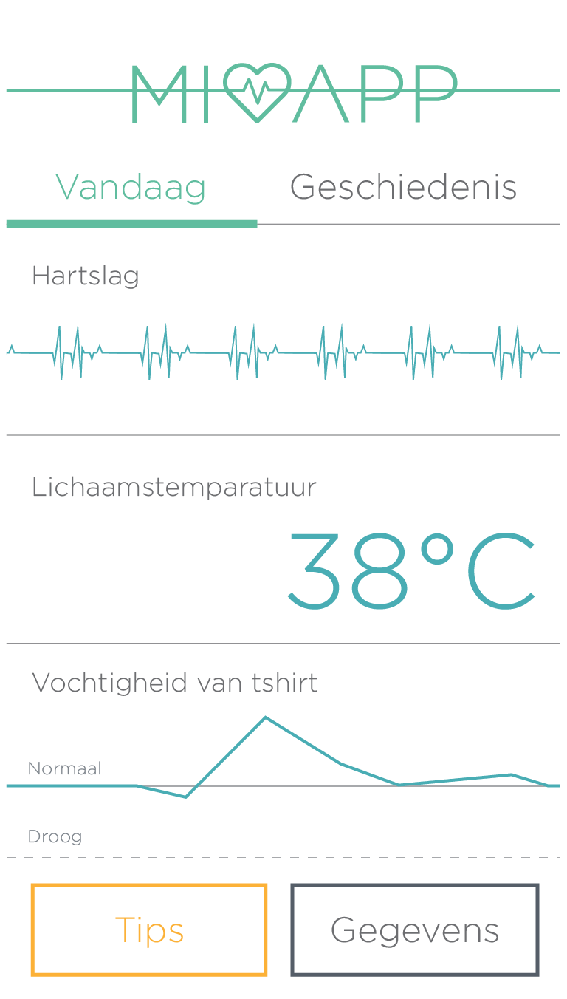
Groep 2.2
Yunus, Oktay, Tomer

Slide 2
Inleiding
Myocardial Infarction
Risicofactoren
Symptomen
Gevolgen van een hartaanval
Onze oplossing

Slide 3
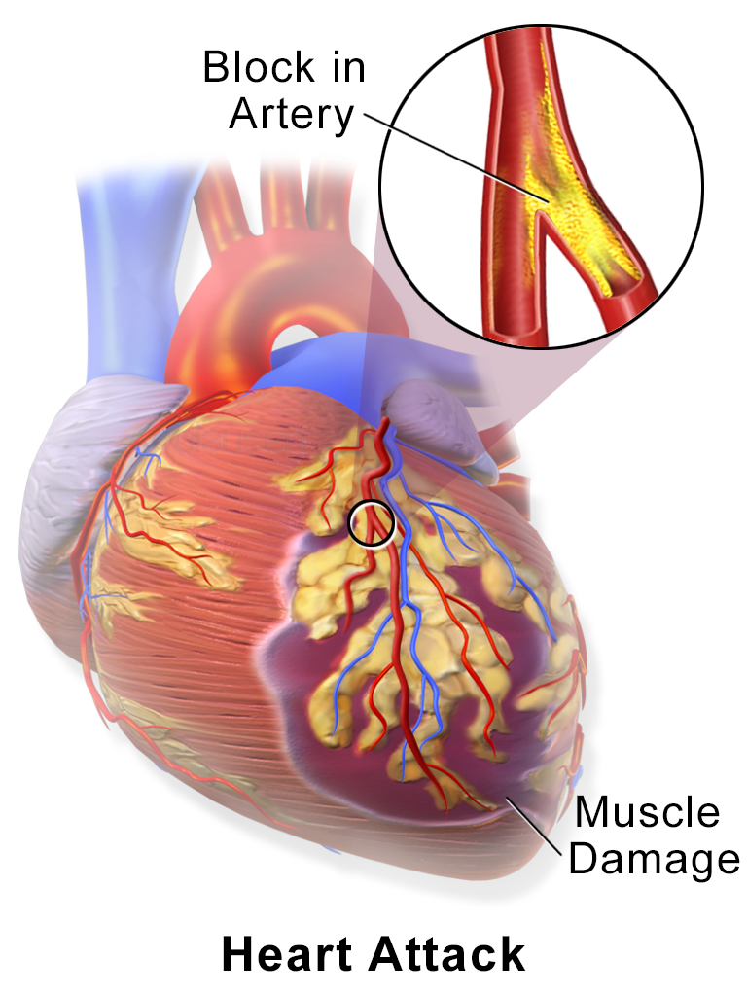
Myocardial Infarction
Bloedstroom
Beschadiging
Ischemie
Infarction

Slide 4
Risicofactoren
Controleerbare factoren
Niet controleerbare factoren

Slide 5
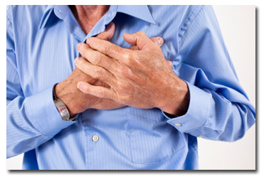
Symptomen
Meest voorkomend
Pijn in de borst
Pijn in het bovenlichaam
Ademtekort
Overige symptomen

Slide 6
De gevolgen van een hartaanval
Actief leven
Verandering van levensstijl
Medicijnen
Angst en depressie
Risico’s op een volgende hartaanval

Slide 7
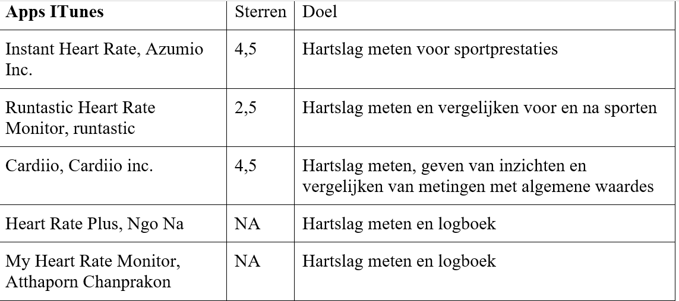
Wat is er al?
Apps voor hartslagmeting
Google Play, AppleStore
Heart, Heart Rate, Heart Monitor

Slide 8
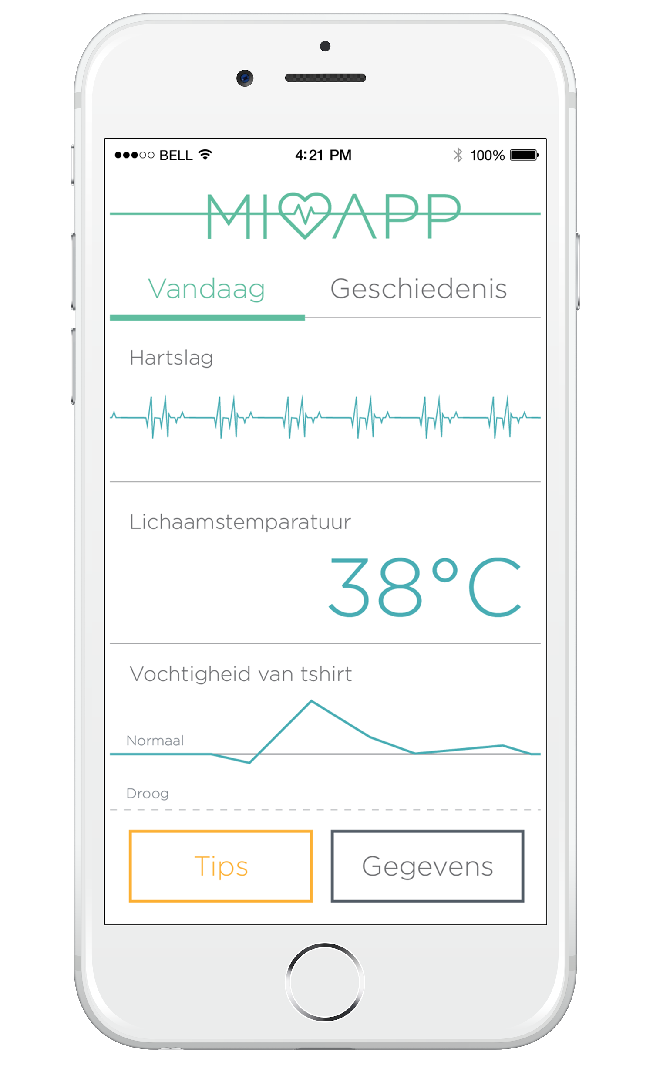
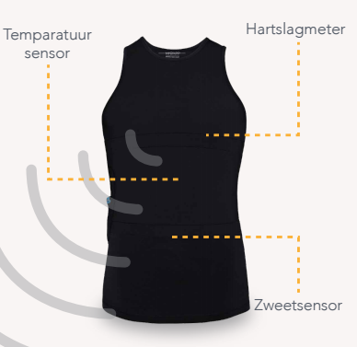
Onze oplossing
Biometrisch Shirt
Hartritme
Lichaamstemperatuur
Vochtigheid
MIAPP
Noodbericht

Slide 9

Vragen?

